Slide 1
Формирование у детей с нарушением речи временных представлений.
Группа «Радуга»

Slide 2
Актуальность проблемы:
Формирование временных представлений у дошкольников с тяжелыми нарушениями речи имеет важное коррекционно-воспитательное значение.
Анализ работы с данной категорией детей позволил выявить, что у таких детей происходит отставание в формировании временных представлений, по сравнению с нормально развивающимися детьми.
Дошкольники часто путаются или вовсе не знают названий дней недели, слабо владеют временной терминологией, например "сегодня", "завтра", "вчера". Это говорит о том, что дети не могут или затрудняются в соотнесении данных понятий с конкретными жизненными событиями; они не могут представить, что время не останавливается и оно необратимо.
У детей с тяжелыми нарушениями речи снижено представление о единицах измерения времени, они имеют нечеткие представления о длительности отдельных видов деятельности, даже тех, которые повседневно связаны с их жизнью. Они с трудом усваивают соотношения мер времени, затруднено формирование отдаленности и последовательности событий и установление связи между событиями, которые происходили в разное время.
Детям уже в дошкольном возрасте жизненно необходимо научиться ориентироваться во времени: определять, измерять время, правильно обозначая в речи, чувствовать его длительность, чтобы планировать и регулировать деятельность во времени, менять темп и ритм своих действий в зависимости от наличия времени. Умение регулировать и планировать деятельность во времени создает основу для развития таких качеств личности, как организованность, собранность, целенаправленность, пунктуальность, необходимых ребенку при обучении в школе и в повседневной жизни.

Slide 3
Цель: учить детей ориентироваться во времени.
Задачи: 1. Формировать представления у детей о частях суток на основе различных временных отрезков с характерной деятельностью детей.
2. Учить детей различать понятия: вчера, сегодня, завтра и правильно обозначать их в речи.
3. Развивать умение связывать название каждого дня недели с его порядковым номером.
4. Формировать у детей умение оценивать временные интервалы в месяцах и временах года, понимать их периодичность, сменяемость, необратимость.
5. Знакомить с разнообразием часов, используемых для определения времени человеком в разные времена, учить определять время по часам.

Slide 4
Ожидаемый результат:
умение детей ориентироваться во временном пространстве:
определять время по часам, называть дни недели и месяцы,
умение регулировать и планировать свою деятельность, что является основой для развития таких качеств личности как собранность, организованность, точность. Эти качества будут необходимы ребенку при обучении в школе и в повседневной жизни.

Slide 5
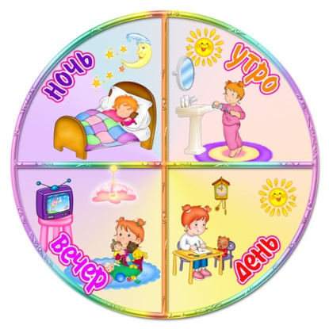
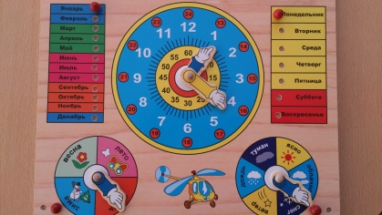
В дошкольном возрасте у детей рано складываются определенные представления о продолжительности таких промежутках времени как утро,
день, вечер, ночь. Дети определяют части суток по деятельности, характерной для того или иного отрезка времени. После того, как дети научились
определять части суток по разнообразной
деятельности, их внимание сосредоточили на
объективных показателях (положение солнца, степень
освещенности земли, цвет неба и т.д.)
В старших группах целесообразно раскрыть
значение слова «сутки», т.е. сутки состоят из 4-х частей.
Это первая естественная единица времени имеет свою
количественную характеристику – 24 часа.

Slide 6
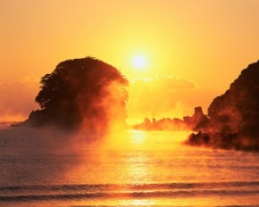
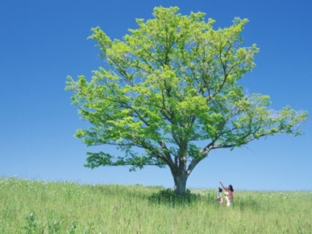
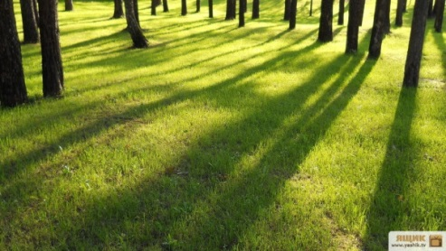
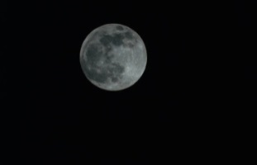
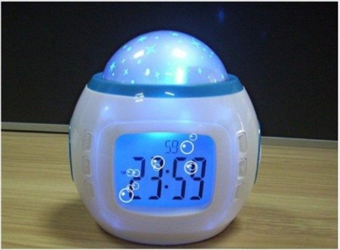
Сутки
Деятельность человека
тени
24 часа
Положение солнца

Slide 7
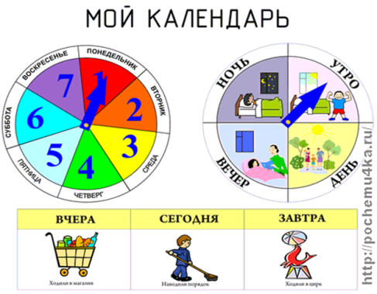
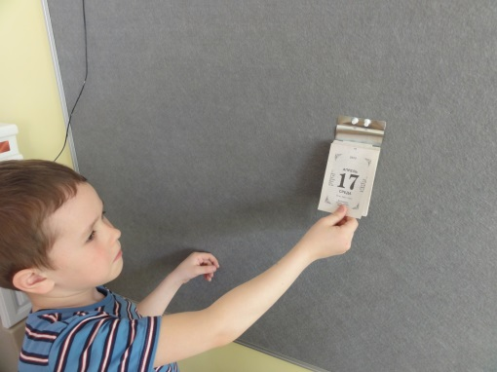
Сутки могут служить исходной мерой для знакомства детей с неделей, месяцем, годом, календарем. Отрывной календарь дает детям наглядное представление о том, что «дни уходят», «события приближаются», прошёл месяц – наступил новый. Дети легко усваивают, что листок календаря – это день. Чтобы сорвать следующий листок, надо ждать целые сутки.
Прошли сутки - отрываем листок

Slide 8
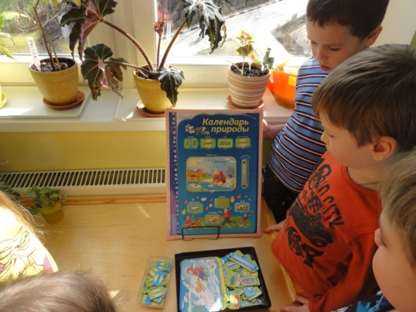
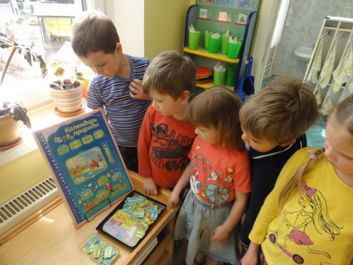
Систематическая работа с детьми в старшей и подготовительной к школе группе по усвоению календаря способствовала формированию у детей знаний о текучести времени, его периодичности, о повторяемости календарного года и его необратимости (прошедший год не возвращается, а начинается новый).
Дали детям понятие о том, почему происходит смена времен года и суток.
Месяц
Дни недели
Прядок смены месяцев
праздники
Календарь (дни недели)
Деятельность
человека
Явления природы

Slide 9
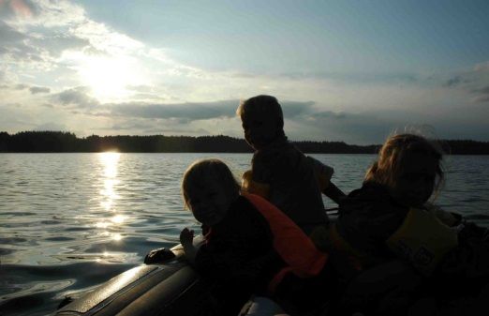
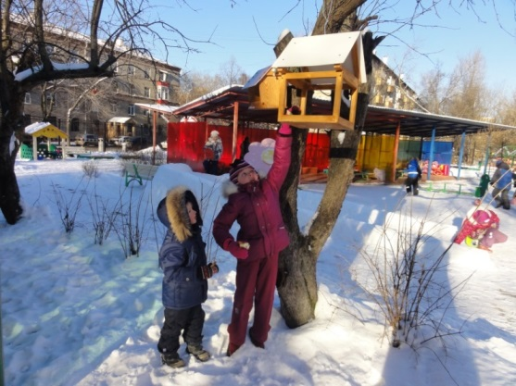
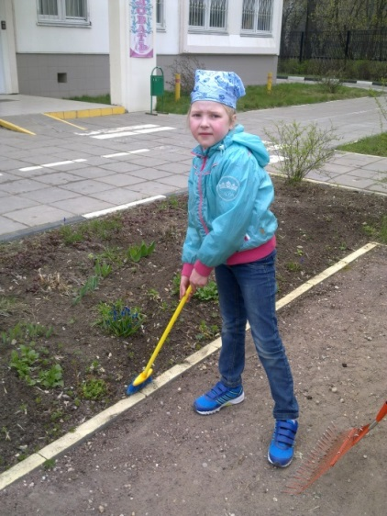
Времена года
календарь
Порядок смены времен года
праздники
Явления природы
Деятельность человека

Slide 10
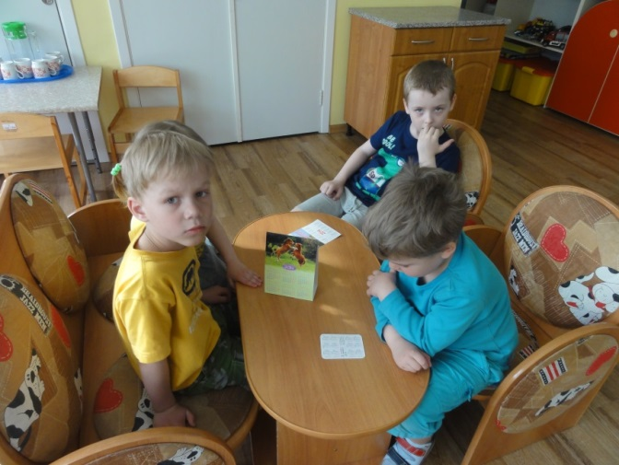
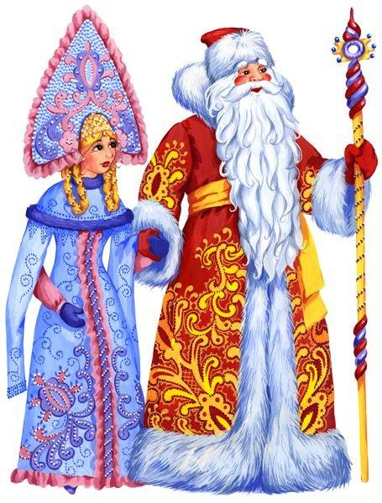
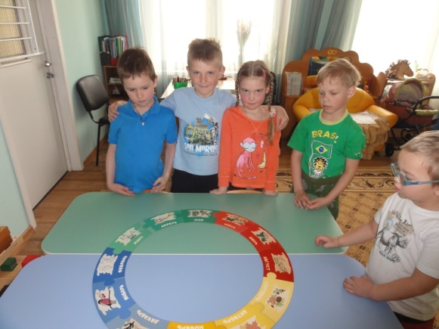
Календарь
год
Праздник Новый год

Slide 11
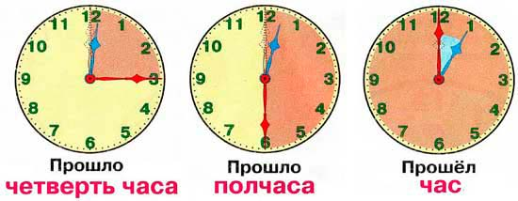
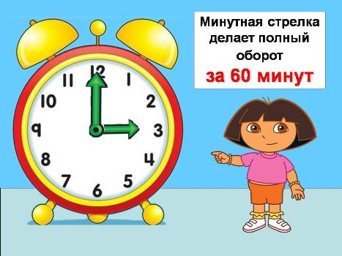
Для успешного обучения детей в школе, необходимо развивать у дошкольников чувство времени, умение определять и чувствовать отрезки времени. Факторами, на основе которых формируется чувство времени, являются:
Знание временных эталонов (должен знать меры времени на часах и научиться пользоваться часами).
Переживание – чувствование детьми длительности временных интервалов, т.е. выбирать объём работ соответственно отведенному на него время.
Развитие у детей умения оценивать временные интервалы без часов, на основе чувства времени.
Развивать чувство времени сначала на интервалах в 1, 3, 5 минут.
Минута, та первоначальная доступная единица времени из которой складываются 3, 5 и 10 минут.

Slide 12
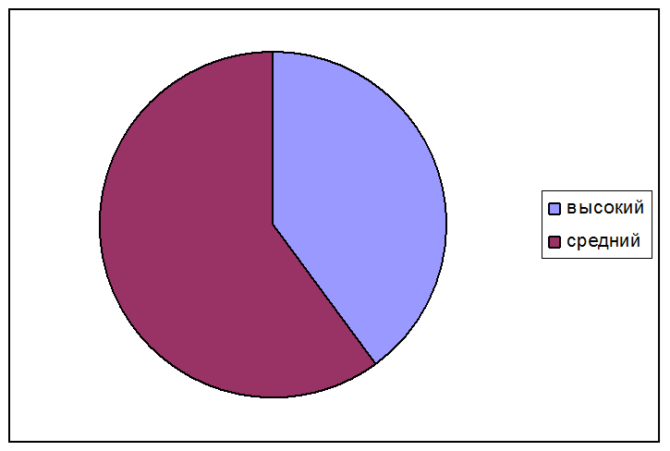
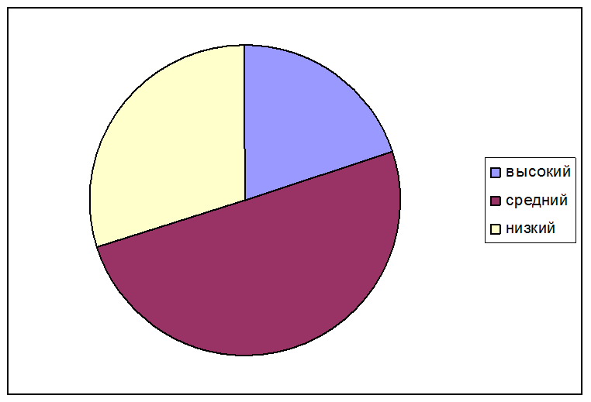
Анализируя результаты диагностики на начало учебного года и конец декабря, видно, что систематическая работа по формированию временных представлений у детей дала заметный результат, привела к улучшению ориентировке во времени.
20%
45%
30%
55%
50%
Сентябрь 2013 г.
Январь 2014 г.

Slide 13
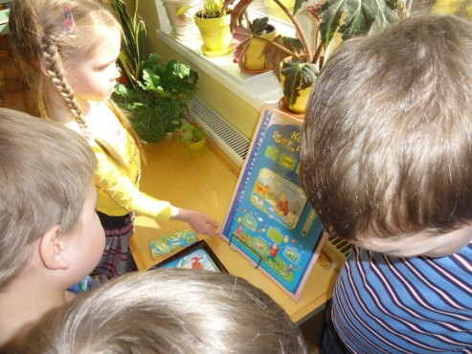
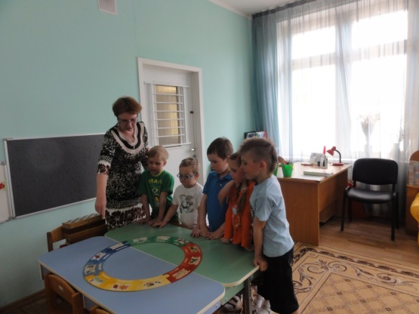
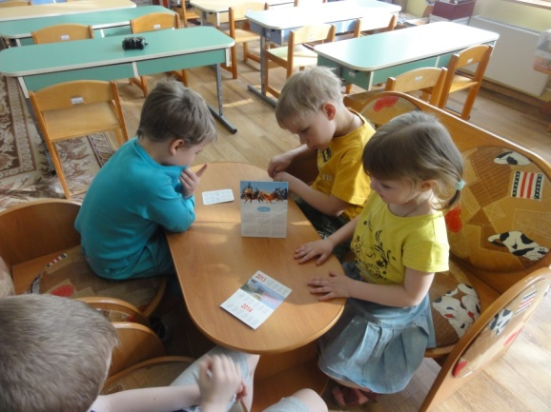
Интеграция образовательных областей:
познание + Коммуникация

Slide 14
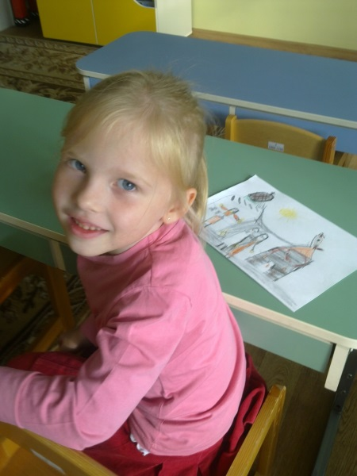
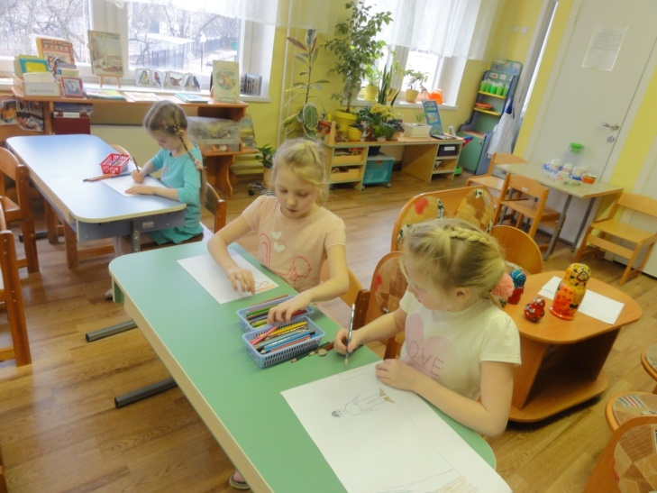
Интеграция образовательных областей:
познание + художественное творчество

Slide 15
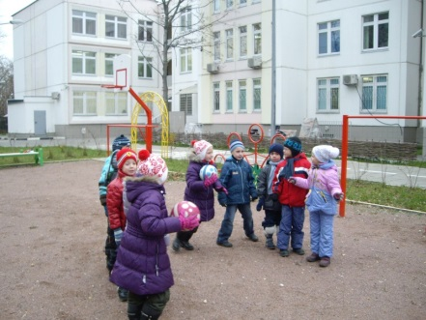
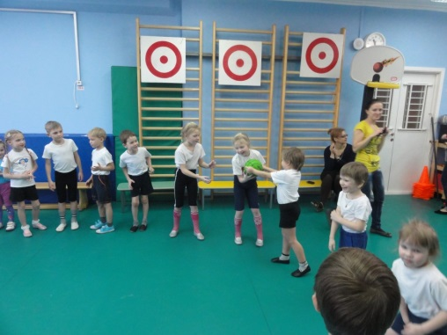
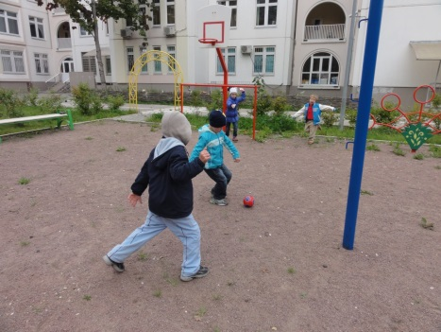
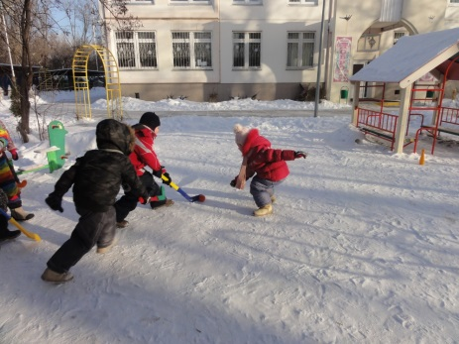
Интеграция образовательных областей:
познание + физическая культура, здоровье

Slide 16
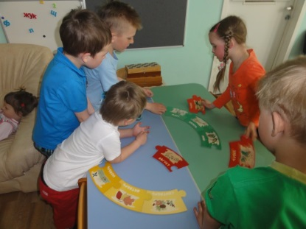
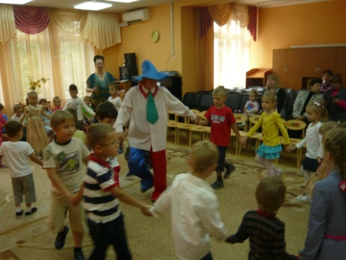
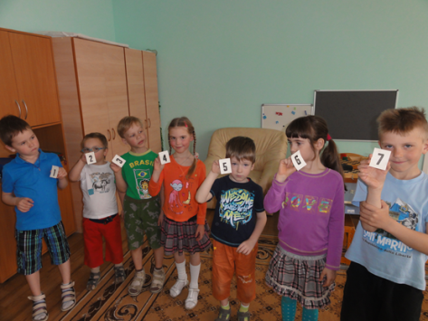
Интеграция образовательных областей:
Социализация + музыка
Игры:
Цель: закрепить знания детей названий месяцев, частей суток.
«Живая неделя»
«Назови соседей»
«Какое слово подходит?»
«Двенадцать месяцев» (первый месяц, как тебя зовут?, двенадцатый месяц, назови себя).
«Который час?» (воспитатель на своих часах ставит стрелки и спрашивает, который час? Дети устанавливают на циферблатах своих часов то же время и отвечают).

